Slide 1
Trajan et Hadrien
Deux Empereurs Flaviens

Slide 2
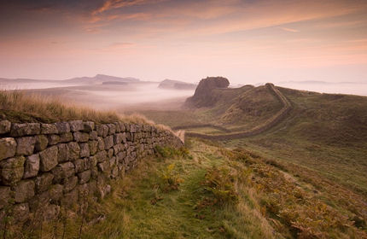
Trajan & Hadrien
Né en 53 et mort en 117
Règne: 96-117
Défini par le sénat comme « Optimus » : Le meilleur des Empereurs
Forum de Trajan
Marché de Trajan
Port de Trajan
Colonne Trajane
Adopte Hadrien
Né en 76 et mort en 138
Règne de 117 à 138
Pacifiste
Parcourt l’empire durant 10 ans en ajoutant sur son passage de multiples constructions.
Mur d’Hadrien :
120 km de long flanqué de 300 tours de gardes et 17 camps retranchés

Slide 3
[8,7] Pacem tamen omni imperii sui tempore habuit, semeltantum per praesidem dimicauit. Orbem Romanum circumiit;multa aedificauit. Facundissimus Latino sermone, Graecoeruditissimus fuit. Non magnam clementiae gloriam habuit, diligentissimus tamen circa aerarium et militum disciplinam. Obiit in Campania maior sexagenario, imperii anno uicesimoprimo, mense decimo, die uicesimo nono. Senatus ei tribuerenoluit diuinos honores, tamen cum successor ipsius T-Aurelius Antoninus Fuluius hoc uehementer exigeret, et siuniuersi senatores palam resisterent, tandem obtinuit. Eutrope, Abrégé de l’Histoire Romaine

Slide 4
Traduction du passage
Hadrien fut en paix tout le temps de son règne, et un de ses lieutenants fit la seule guerre qui troubla cette paix. Il parcourut le monde romain, et y laissa un grand nombre d'édifices. Il s'exprimait en latin avec beaucoup d'éloquence, et il savait le grec à fond. Il ne laissa qu'une faible renommée de clémence ; mais il veilla soigneusement aux intérêts du trésor public et au maintien de la discipline militaire. Il mourut dans la Campanie, plus que sexagénaire, après un règne de vint et un ans dix mois et vingt-neuf jours (Ap. JC. 138). Le sénat ne voulut pas lui décerner les honneurs divins ; mais Titus Aurélius Fulvius Antonin, son successeur, le demanda avec instance, et, malgré le refus unanime des sénateurs, il finit par l'obtenir

Slide 5
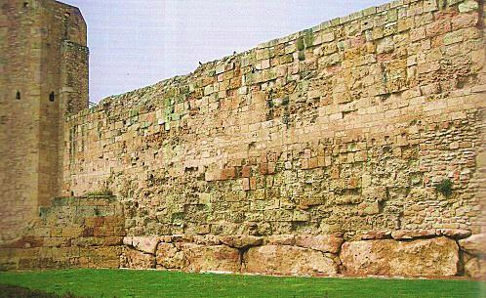
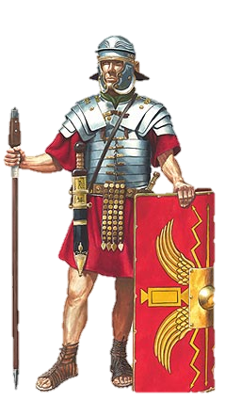
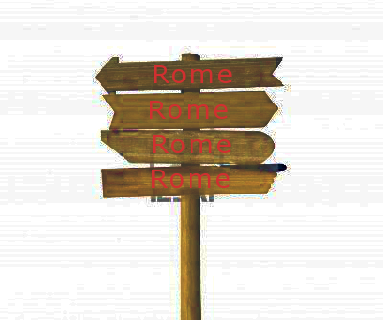

Slide 7
Merci pour votre attention !
Mathieu, Emile et Alexandra
Sources:
http://agoraclass.fltr.ucl.ac.be/concordances/eutrope_breuiarium_08/lecture/4.htm
http://www.mediterranees.net/histoire_romaine/eutrope/8.html
« Chronique des empereurs romains » par Chris Scarre
Wikipédia: Trajan; Hadrien; Colonne Trajanne

Slide 8
QUESTIONNAIRE – TRAJAN ET HADRIEN
1-Quelle année marque la fin de Trajan et le début du règne d’Hadrien ?
A- 117 B-138 C-76
2-Comment dit-on « le meilleur des empereurs » en latin ?
A- Bonus Imperator B- Bonum Imperatores C- Optimus
3-Le mur d’Hadrien sert…
A- à enfermer l’Empire B- à le protéger des attaques C- à se débarrasser des soldats
4-Hadrien fut célèbre pour…
A- sa pacificité. B- ses conquêtes C- ses orgies.
5-Une seule guerre fut déclarée sous le règne d’Hadrien. Par qui ?
A-Son lieutenant B-Hadrien lui-même C-Un membre du Sénat
6-Qui succéda à Hadrien ?
A-Commode B-Trajan C-Titus
7-Q’est ce que le Sénat refuse à Hadrien à la fin de son règne ?
A-La citoyenneté romaine B- les honneurs divins C- le droit d’être empereur à nouveau
8-Quand fut érigé la colonne Trajane et dans quels buts?
………………………………………………………………………………………………………………………………………………………………………………………………………………………………………………………………………………………………………
9- Quand fut écrit «Les Mémoires d’Hadrien» de Marguerite Yourcenar et dans quel but?
………………………………………………………………………………………………………………………………………………………………………………………………………………………………………………………………………………………………………
10- D’après le livre, grâce à qui ou à quoi Hadrien est-il devenu le successeur de Trajan?
………………………………………………………………………………………………………………………………………………………………………………………………………………………………………………………………………………………………………

